Slide 1
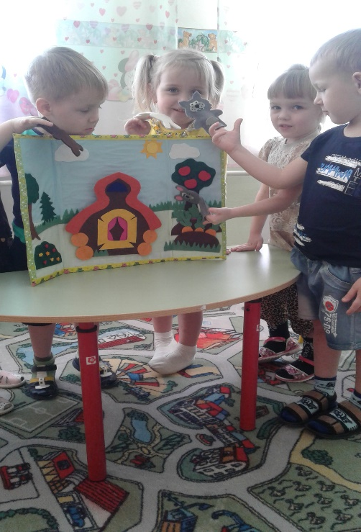
Родительское собрание
«Средний дошкольный возраст – какой он?»

Slide 2
Вы все хорошо знаете своих детей, их привычки, особенности. Для каждого из вас ваш ребенок уникален и неповторим. Но, наверняка, вы задумывались над тем, что далеко не все вы понимаете в его поведении, предпочтениях и капризах.
Что представляют собой дети в возрасте 4-5 лет? Возраст 4—5 лет справедливо называют средним дошкольным. Каждый ребенок развивается по-разному, у каждого свой путь и темп развития. Но все же есть нечто общее, что позволяет охарактеризовать детей, их возрастные особенности. Составим общий возрастной портрет ребенка 4—5 лет, выделив показатели разных сторон его развития.

Slide 3
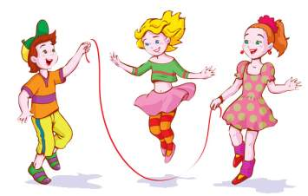
Вы, наверное, замечаете в их поведении и деятельности ряд новых черт, проявляющихся в физическом, интеллектуальном, социально-эмоциональном развитии. Возросли физические возможности детей: движения их стали значительно более уверенными и разнообразными. Дошкольники испытывают острую потребность в движении. В случае ограничения активной двигательной деятельности они быстро перевозбуждаются, становятся непослушными, капризными.

Slide 4
У детей активно проявляется стремление к общению со сверстниками. Если ребенок трех лет вполне удовлетворяется «обществом» кукол, то в 4-5 лет он нуждается в содержательных контактах со сверстниками. Дети общаются по поводу игрушек, совместных игр, общих дел. Новые черты появляются в общении детей 4-5 лет со взрослыми. Они часто задают разного рода вопросы: почему?, что там внутри?, почему машина двигается? почему снег падает с неба? Взрослые должны всегда отвечать на эти вопросы, и ответы должны быть при этом краткие и простые. На уровне познавательного общения дети испытывают острую потребность в уважительном отношении со стороны взрослого. Замечено, что дети, не получающие от взрослого ответов на волнующие их вопросы, начинают проявлять черты замкнутости, негативизма, непослушания по отношению к старшим. Иными словами, нереализованная потребность общения со взрослым приводит к негативным проявлениям в поведении ребенка.

Slide 5
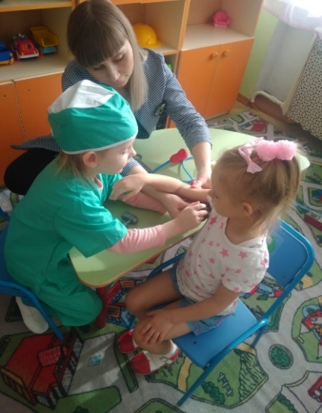
У детей 4-5 лет ярко проявляется интерес к игре.
Это возраст первых друзей, которые ребенок приобретает в сюжетно – ролевой игре, ведь сюжетно – ролевая игра становится ведущей формой игровой деятельности.
Играя, он учится сотрудничать, разрешать конфликты, пытается уладить недоразумения и ссоры, учиться проигрывать и выигрывать, подчиняться большинству, иметь собственное мнение. Игра продолжает оставаться основной формой организации их жизни.

Slide 6
Примечательной особенностью детей является фантазирование, нередко они путают вымысел и реальность. Именно в этом возрасте дети начинают необоснованно фантазировать, рассказывать невероятные истории.
К сожалению, взрослые расценивают это как ложь, что совершенно несправедливо и чрезвычайно обидно для ребенка. В этом возрасте – можно фантазировать.
И единственная правильная реакция на подобные «фантазии» - спокойное и заинтересованное внимание.

Slide 7
У детей этого возраста наблюдается пробуждение интереса к правилам поведения, о чем свидетельствуют многочисленные жалобы- заявления детей о том, что кто-то делает что-то неправильно или не выполняет какое-то требование. Главное для взрослого стараться — предвидеть поступки детей и заблаговременно ориентировать их на правильное поведение.
Помните ранимость ребенка 4-5 лет - это не проявление его индивидуальности, а особенность возраста. Взрослым необходимо быть очень внимательным к своим словам, к интонации речи при контактах с ребенком и оценке его действий. В первую очередь подчеркивать успехи, достижения и нацеливать на положительные действия.

Slide 8
В этом возрасте улучшается произношение звуков и дикции. Речь становится предметом активности детей. Они удачно имитируют голоса животных, интонационно выделяют речь тех или иных персонажей.
Увеличивается словарь, задача для взрослого больше учить с ребенком стихи.
Но не забывайте, память в основном остается непроизвольной, т.е. запоминается только то, что ему интересно, ярко, необыкновенно.

Slide 9
Наблюдая за детьми в данном возрасте, можно отметить, что ребята обращают внимание на поведение взрослых, их взаимодействие между собой, оценивают полезные дела, делают выводы, а главное - пытаются брать пример и повторять за ними.
Существует множество вещей, что должны делать родители, однако главный принцип: ведите себя так, как вы хотите, чтобы вел ваш ребенок.
Как правило, дети следуют примеру родителей. Поведение родителей определяет развитие ребенка 4-5 лет.

Slide 10
Заповеди эффективного воспитания
Развитие ребенка 4-5 лет становится очень быстрым и идет совсем по другому пути, чем это было раньше. С точки зрения психологов этот этап развития ознаменован скорым ростом воображения, совестью, коммуникативными навыками, а также бурным желанием знать все.
1. Развивайте детскую личность
Вы можете сделать это только в течение первых 5 лет жизни. Тогда у вас остался только год или около того чтобы привить понимание того, что правильно и что не правильно. Стремитесь внести свой вклад в психологию и развитие ребенка 4-5 лет.
2. Будьте последовательны
Ваше "нет" должно быть "нет". Даже в присутствии посторонних людей или когда у вас хорошее настроение, не меняйте правил поведения для вашего малыша. В противном случае, вы рискуете остаться под влиянием ребенка в ближайшие 14 лет. С другой стороны, вы никогда не должны наказывать ребенка так, как это унижает его, особенно в общественных местах. Дети должны знать, что вы уважаете их достоинство это помогает сделать гармоничным развитие ребенка 4-5 лет.

Slide 11
3. Не ограничивайте воображение ребенка
4-5летний возраст является одним из наиболее активных стадий развития ребенка - ваш ребенок будет придумывать новые истории (иногда очень глупые), новые игры. Не говорите ему, что «это автомобиль, а не жираф", если ваш ребенок имеет свою собственную точку зрения.
4. Смейтесь с детьми чаще: расскажите или прочитайте им простые шутки, загадки. Экспериментируйте с забавными историями - чувство юмора начинается именно на этом этапе развития ребенка.
5. Научите их быть общительными: 4-5летние малыши должны играть с детьми их возраста. Таким образом, они могут учиться сотрудничеству и, удовлетворить свою жажду познания новых вещей. Дети могут также освоить хорошо коммуникативные навыки с теми, кто их очень понимает - своими сверстниками.
6. Не заставляйте детей делать что-либо более 10-15 минут
Дети четырех лет не могут сосредоточиться ни на чем дольше. Так что не думайте, что ваша маленькая девочка вас не любит, только лишь потому, что она бросила ради кошки удивительную куклу, которую вы только что ей купили. Это всего лишь этап в развитии детей.

Slide 12
6. Не заставляйте детей делать что-либо более 10-15 минут: дети четырех лет не могут сосредоточиться ни на чем дольше. Так что не думайте, что ваша маленькая девочка вас не любит, только лишь потому, что она бросила ради кошки удивительную куклу, которую вы только что ей купили. Это всего лишь этап в развитии детей.
7. Реагируйте правильно на истерики: Это может быть очень трудным, но имейте в виду, что дети в возрасте от 2 и более все время экспериментируют, чтобы увидеть, как далеко они могут зайти за пределы нормального поведения. Это не имеет ничего общего с реальными потребностями малышей. Просто подождите, пока малыш успокоится, а затем поговорите с ним спокойно и серьезно.

Slide 13
Берегите своих детей, Их за шалости не ругайте. Зло своих неудачных дней Никогда на них не срывайте. Не сердитесь на них всерьез, Даже если они провинились, Ничего нет дороже слез, Что с ресничек родных скатились. Если валит усталость с ног, Совладать с нею нету мочи, Ну а к вам подойдет сынок Или руки протянет дочка – Обнимите покрепче их, Детской ласкою дорожите. Это счастье – короткий миг, Быть счастливыми поспешите! Ведь растают, как снег весной, Промелькнут дни златые эти. И покинут очаг родной Повзрослевшие ваши дети.
Перелистывая альбом,
С фото разных мгновений детства,
С грустью вспомните о былом,
О тех днях, когда были вместе.
Как же будете вы хотеть
В это время опять вернуться,
Чтоб им маленьким песню спеть,
Щечки нежной губами коснуться.
И пока в доме детский смех,
От игрушек некуда деться,
Вы на свете счастливей всех,
Берегите, пожалуйста, детство!
Э. Асадов

